Slide 1
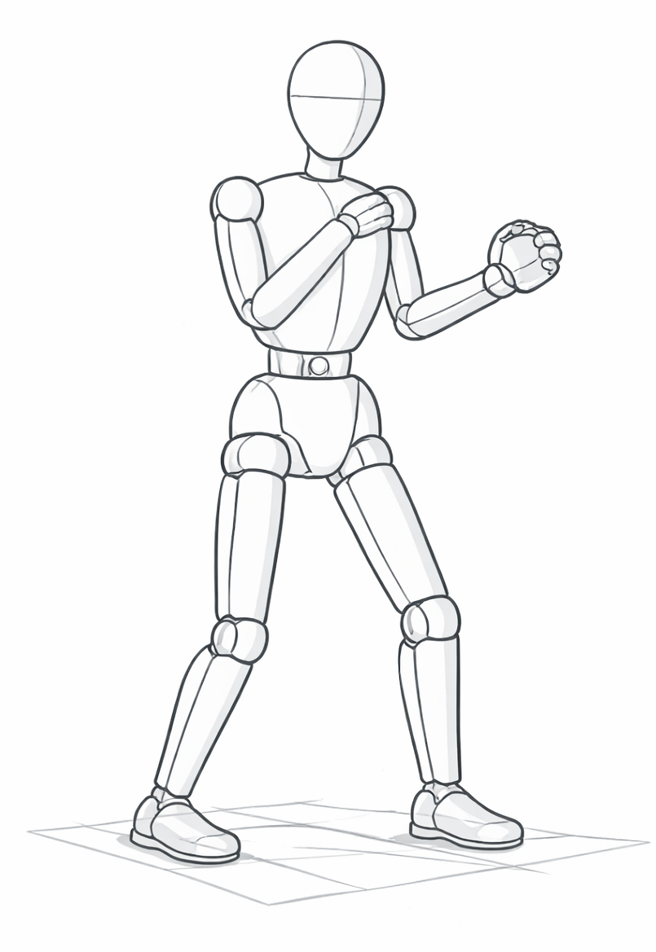







环境交互
奖励$r$
$$r_{t}=∑_{i} w_{i}r_{t}^{(i)}$$
策略$π$
策略优化
动作$α$
$$π(a_{t}|s_{t})$$
$$J(θ)=𝔼_{τ∼π_{θ}}\left[∑_{t=0}^{T} γ^{t}r_{t}\right]$$
状态$s$
训练过程
执行过程

